Slide 1
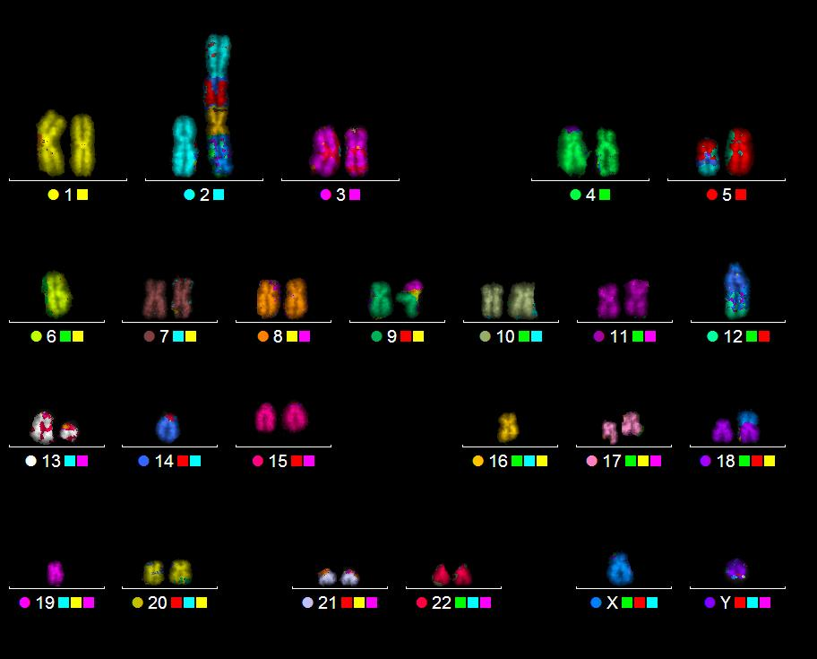
תרגול 9 – אברציות כרומוזומליות

Slide 2
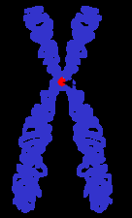
מושגים
אאופלואיד (euploid)
אנאאופלויד (aneuploid)
פוליפלואידיה (polyploidy)
אלופוליפלואידיה (allopolyploidy)
אוטופוליפלואידיה (autopolyploidy)
זרוע p
זרוע q
צנטרומר
חסר (deletion)
הוספה (insertion)
הכפלה (duplication)
היפוך (inversion)
טרנסלוקציה (translocation)

Slide 3
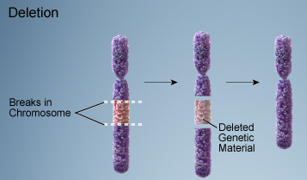
חסר (deletion)
השלכות החסר תלויה במקטע שהולך לאיבוד. באורגניזם דיפלואיד יכול להיות שהחסר לא יורגש אם ישנו גיבוי של המידע הגנטי על גבי הכרומוזום ההומולוג.
בפרט הטרוזיגוט, במידה ויש חסר של האלל הדומיננטי, ייחשף האלל הרצסיבי ויבוא לידי ביטוי בפנוטיפ.

Slide 4
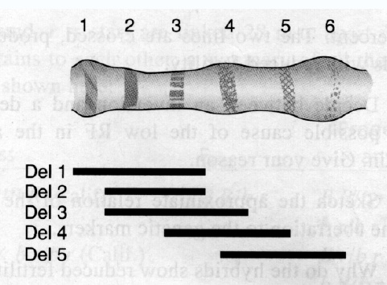
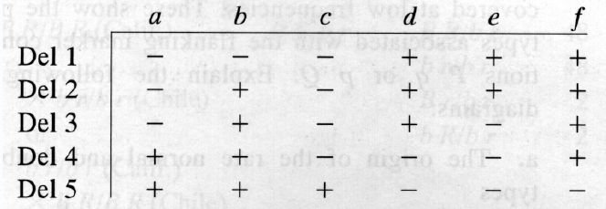
1. באיור מתואר כרומוזום של דרוזופילה ועליו 6 בנדים שכל אחד מהם תואם לגן אחר. על מנת לגלות את סדר הגנים נעשו 5 חסרים שגם מתוארים באיור.
המידע שנאסף מסוכם בטבלה, כאשר (-) משמעו שהגן נכלל בתוך החסר ו-(+) משמעו שהגן עדיין נמצא על הכרומוזום.
מהו סדר הגנים על גבי הכרומוזום?
נשווה בין ההחסרות השונות ונבדוק אלו גנים הוחסרו או נוספו בעקבות שינוי אזור והיקף החסר.
ניתן לראות כי הסידור הוא b-a-c-e-d-f

Slide 5
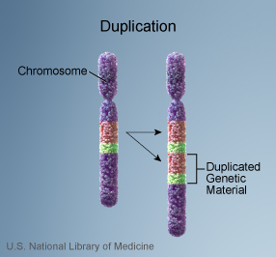
הכפלה (duplication)

Slide 6
כיצד נוצרים חסרים והכפלות?
A
B
C
A
B
C
Duplication
A
B
B
C
C
Deletion
A
C

Slide 7
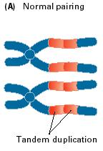
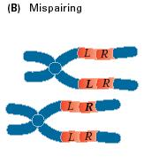
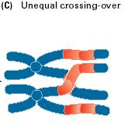
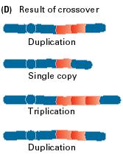
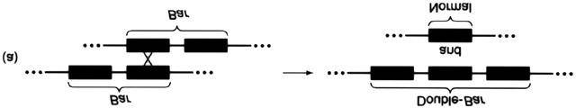
כיצד נוצרים חסרים והכפלות?

Slide 8
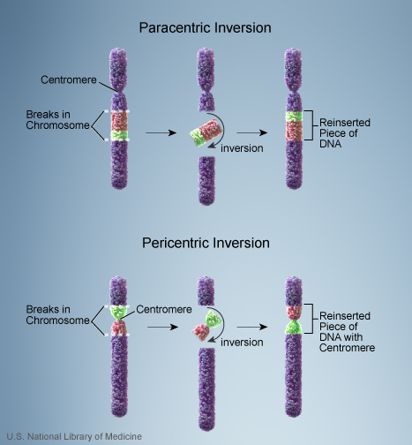
היפוך (inversion)
אינברסיה פארצנטרית – אינה כוללת את הצנטרומר, כך שמיקומו נשמר גם לאחר האינברסיה
אינברסיה פריצנטרית – כוללת את הצנטרומר, וכתוצאה מהאינברסיה מיקומו משתנה

Slide 9
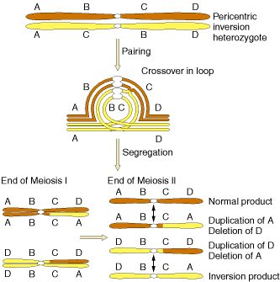
אינברסיה פריצנטרית ושיחלוף בהטרוזיגוט

Slide 10
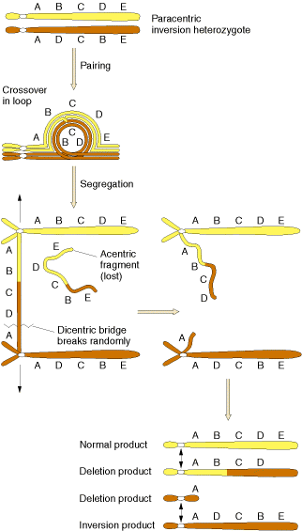
אינברסיה פארצנטרית ושיחלוף בהטרוזיגוט
סגרגציה

Slide 11
2. שני לוקוסים Bz ו-P נמצאים במרחק של 42 mu על אותה זרוע של כרומוזום צמחי. נמצא צמח שבו שליש מהאזור בין שני הלוקוסים עבר אינברסיה (אשר אינה כוללת את הגנים הללו). הגנים הללו חיוניים ליצירת הגמטות בצמח.
א. בהתחשב בנתונים, איזו אינברסיה קרתה?
מאחר ושני הגנים הנם על אותה זרוע הרי שהצנטרומר מחוץ לאינברסיה, כלומר מדובר באינברסיה paracentric
14 m.u
inversion
42 m.u
P
Bz
P
Bz
ב. מה תדירות הרקומביננטים שהייתם מצפים למצוא בצמחים הטרוזיגוטיים לאינברסיה?
ג. מה תדירות הרקומביננטים שהייתם מצפים למצוא בצמחים הומוזיגוטיים לאינברסיה?
כאשר הצמחים הטרוזיגוטים לאינברסיה תיווצר לולאת אינברסיה בזמן הצמדות ההומולוגים במיוזה ותוצרי הרקומבינציה באזור זה לא ישרדו מאחר ולא יהיה איזון. לכן נחסר מתדירות הרקומבינטים הצפויה (42%) את תדירות הרקומביננטים שלא ישרדו (14%) - כלומר 28% רקומביננטים.
בצמחים הומוזיגוטים לאינברסיה לא תיווצר לולאת אינברסיה ותוצרי הרקומבינציה יהיו מאוזנים ועל כן תדירות הרקומביננטים תשאר 42%.

Slide 12
. 4נתון סדר גנים על שני כרומוזומים הומולוגיים (עיגול מציין צנטרומר):
A●BCDE
A●DCBE
א. ציירו את סידור הכרומוזומים במהלך המיוזה.
ב. מהם תוצרים של שחלוף יחיד בין גנים C ו-D.
Paracentric inversion
A
C
B C D E
A B C D E
B
D
E
A
C
E
A
A B
B
D
B
C
D
D
C
A
E
A
D C B E
B
A D C
E
A
A D C B E
ג. ענו על סעיפים א' ו-ב' כאשר הפעם הצנטרומר נמצא בין גנים B ו-C
Pericentric inversion
C
A B C D E
B
D
A
B
C
D
E
A B C D A
A
E
E B C D E
E B C D A

Slide 13
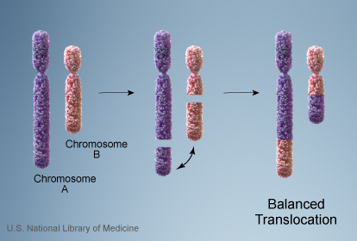
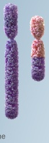
טרנסלוקציה (Translocation)
לא רציפרוקאלית
רציפרוקאלית

Slide 14
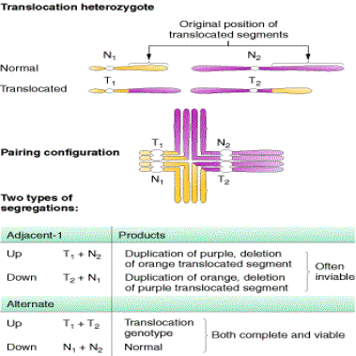
טרנסלוקציה רציפרוקאלית בהטרוזיגוט
סידור בשלב ההכפלה

Slide 15
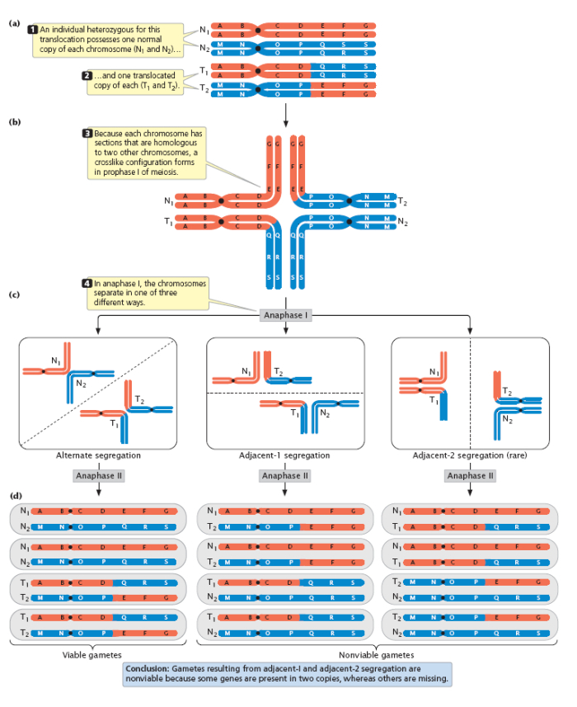
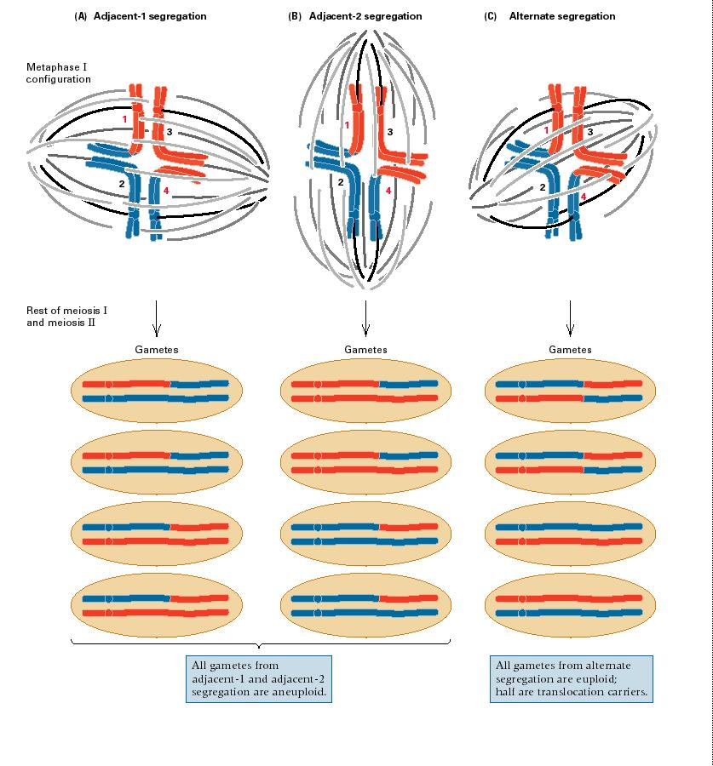

Slide 16
3. גנים על כרומוזום I של תירס מסודרים כך, ABCDEF. על כרומוזום II הגנים מסודרים בצורה הבאה, MNOPQR. בעקבות טרנסלוקציה רציפרוקלית נוצר סדר חדש של הגנים, ABCPQR ו-MNODEF. ציירו את סידור הכרומוזומים במיוזה אצל פרטים מדור F1 שנוצרו מהכלאת שני הומוזיגוטים (צמח אחד עם צורת כרומוזומים רגילה והשני עם הצורה החדשה).
A B C D E F
M N O P Q R
A B C P Q R
M N O D E F
A B C D E F
M N O P Q R
X
A B C P Q R
M N O D E F
A B C D E F
M N O P Q R
F1
A B C P Q R
M N O D E F
R
Q
P
R
Q
P
F1- MEIOSIS
A B C
O N M
A B C
O N M
D
E
F
D
E
F

Slide 17
שינויים במספר הכרומוזומים
euploid – אורגניזם בעל סט כרומוזומלי שלם או כפולות שלו (המצב התקין).
aneuploidy – אורגניזם בעל מספר אב-נורמלי של כרומוזומים:
  א. שינויים בכרומוזום אחד או מס' קטן של כרומוזומים
  ב. שינויים בסטים שלמים

Slide 18
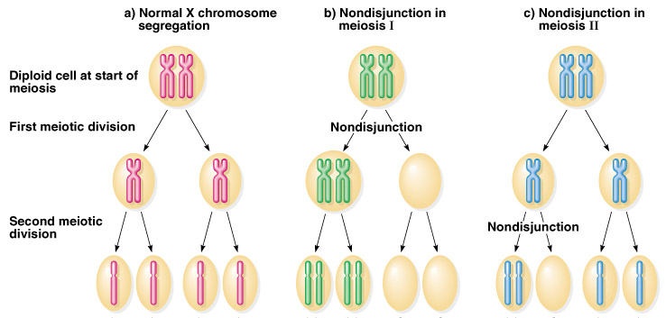
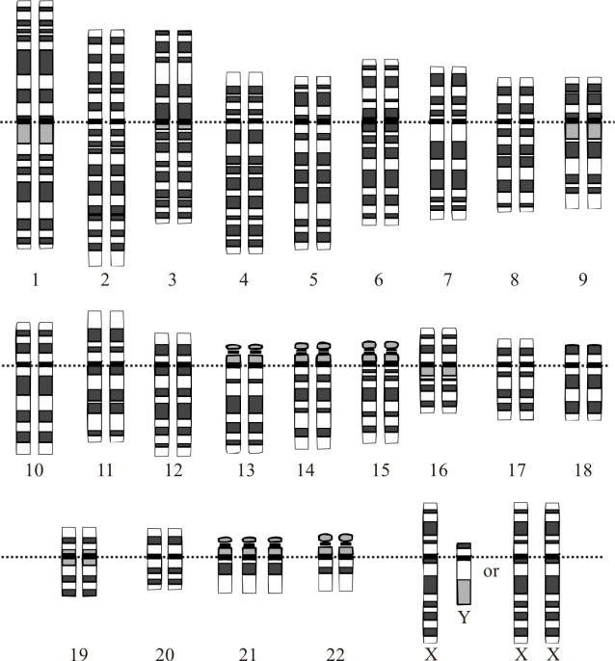
שינויים שאינם בסט כרומוזומים שלם
נגרם מ- Nondisjunction
דוגמאות:
סינדרום טרנר XO – 2n-1 monosomic
סינדרום דאון – טריסומיה 21 – 2n+1 trisomic

Slide 19
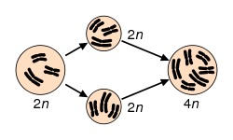
שינויים בסטים שלמים
Polyploid – אורגניזם עם יותר משני סטים של כרומוזומים (בד"כ לתאלי ביונקים, אך נסבל בצמחים). לא בהכרח מייצג מצב אב-נורמלי.
  Allopolyploidy – מקור הסטים בזנים שונים (אך קרובים בד"כ).
  Autopolyploidy – מקור הסטים מאותו הזן

Slide 20
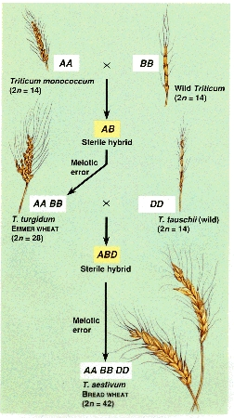
דוגמא של
אלו-פוליפלואידיה:
זנים שונים של חיטה
דיפלואיד
דיפלואיד
אלו-דיפלואיד
דיפלואיד
אלו-טטרה-פלואיד
אלו-הקסה-פלואיד

Slide 21
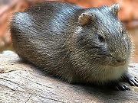
פוליפלואידיה ביונקים
4n = 102
tetraploid
Plains Viscacha Rat
אב קדמון:
Viscacha Rat
2n = 56

